Slide 1
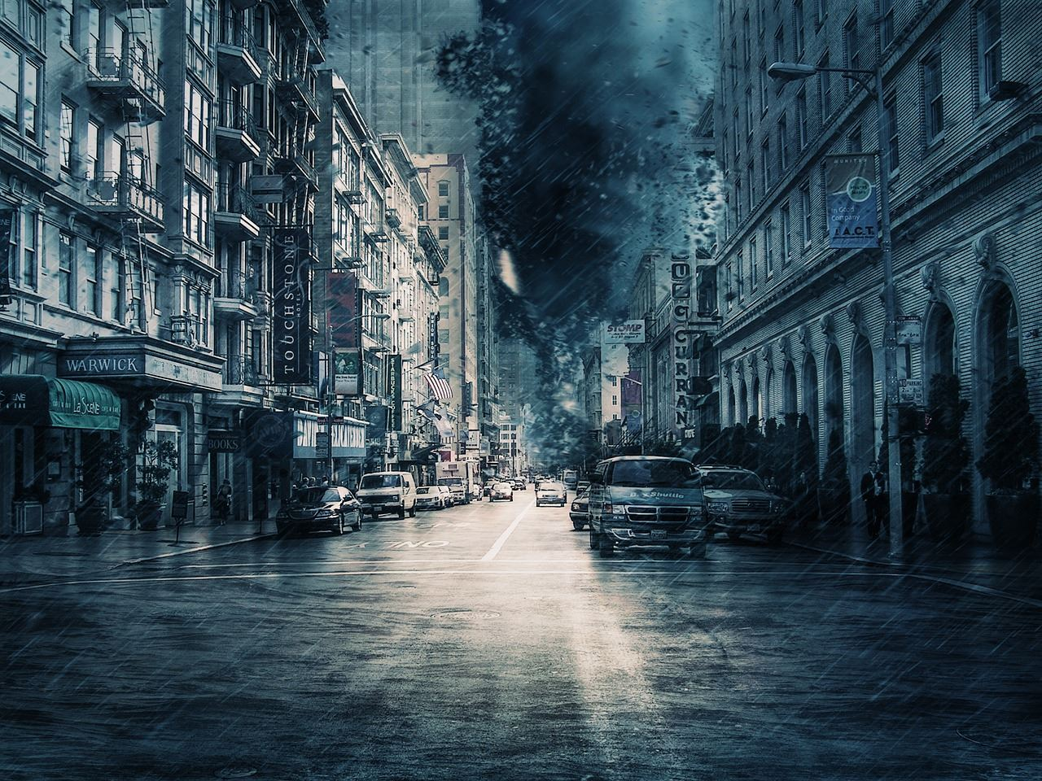
身边的电离辐射
计科院 尤王杰

Slide 2
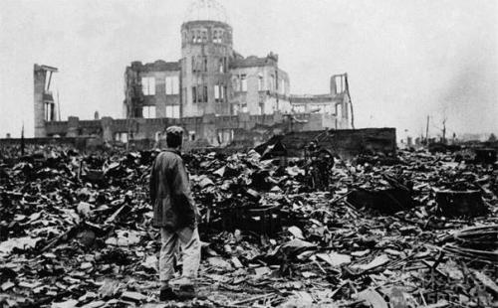
如何看待一年一度的广岛原爆纪念活动？

Slide 3
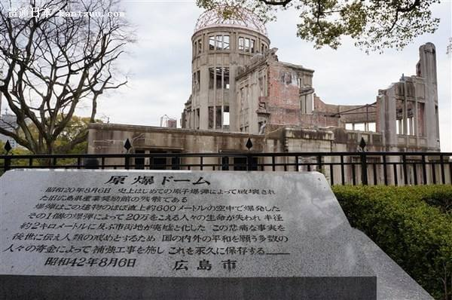
历史背景：
1945年的8月6日，美国一架B-29轰炸机将原子弹“小男孩”投放到广岛上空，耀眼的闪光和天塌地陷般的轰鸣之后，死伤者十余万人，广岛市几乎被夷为平地。

Slide 4
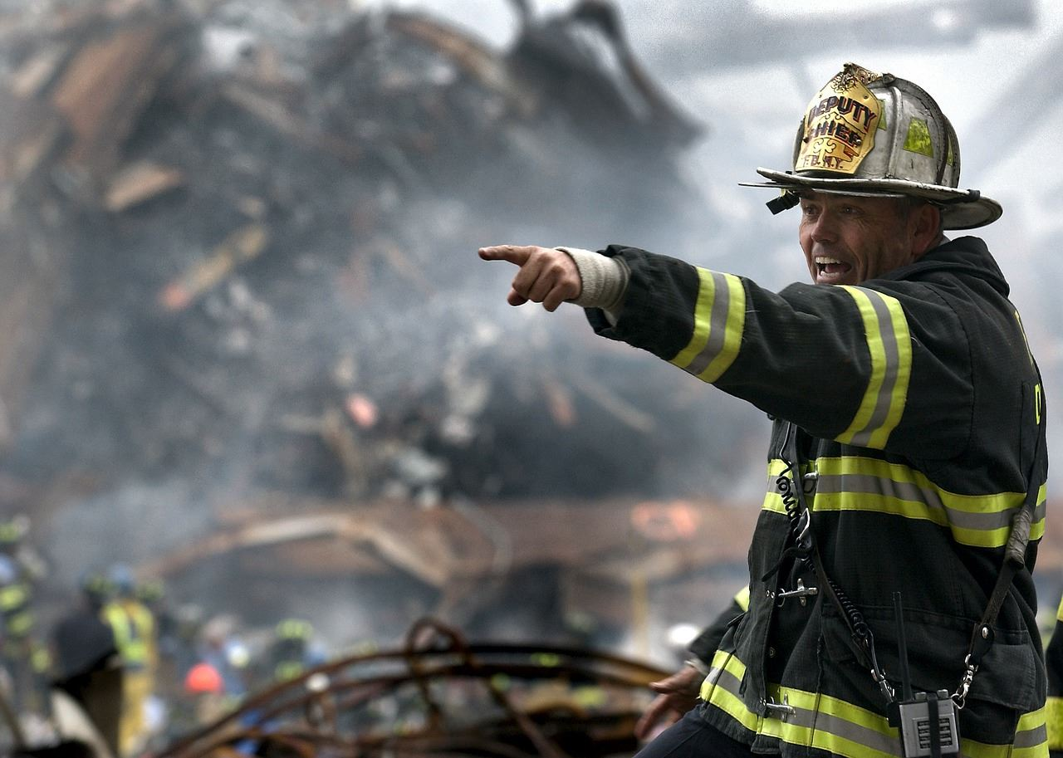
广岛和平纪念仪式：
每年的这一天，为了祭奠原子弹爆炸死难者的亡灵，祈祷世界的永久和平，在和平纪念公园的原子弹爆炸死难者慰灵碑（广岛市和平都市纪念碑）前，召开和平纪念仪式（自由参加）。仪式上，广岛市市长宣读和平宣言，呼吁废除核武器以实现世界的永久和平，并将宣言发往世界各国。

Slide 5
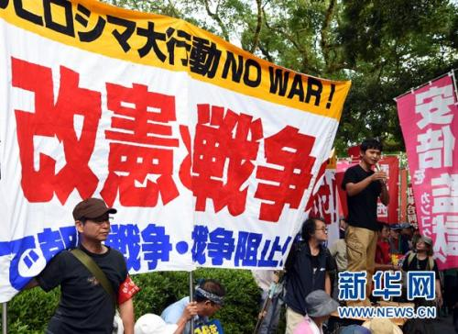
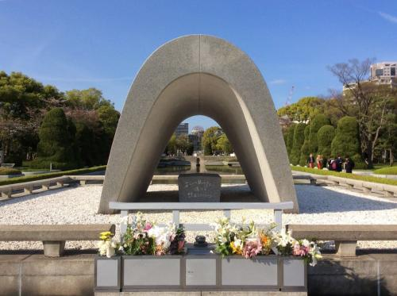
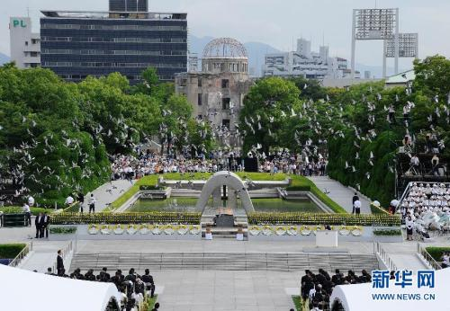
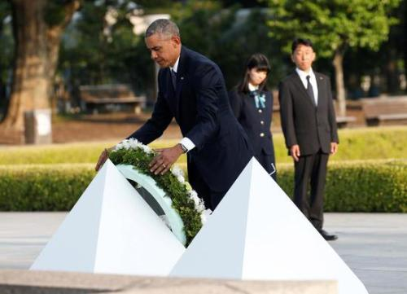

Slide 6
我的看法：
一年一度的广岛原爆纪念活动，是对二战历史的深刻反思与纪念，鲁迅有文“为了忘却的纪念”，我认为广岛原爆纪念活动亦是如此，人们是通过纪念核爆来祈求未来的长远和平。
通过纪念仪式，人们可以时刻铭记原子弹的恐怖，战争的惨痛，更加珍惜当下来之不易的和平，使各国更加谨慎对待核武器的使用。
愿世界再无战争。

Slide 7
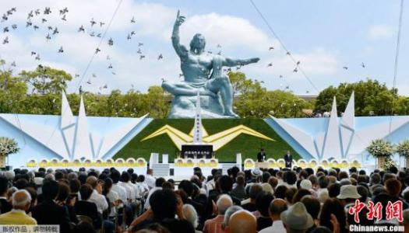
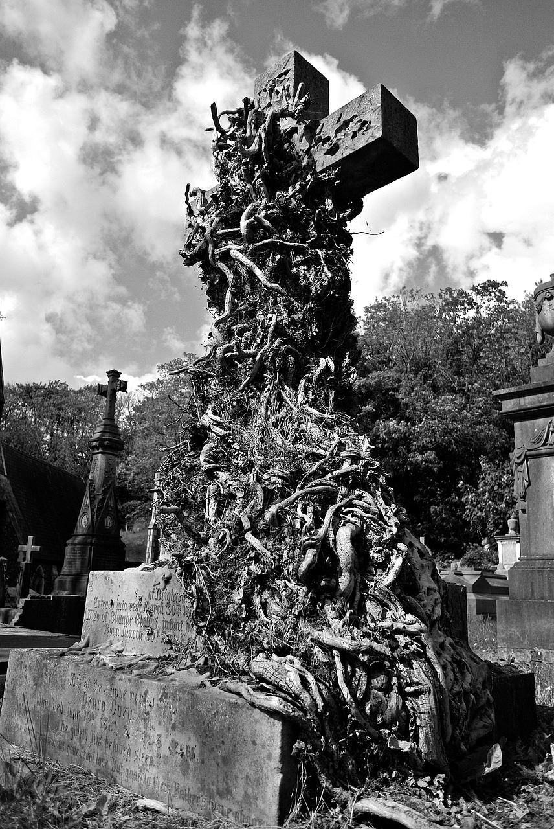
谢谢！

